Slide 1
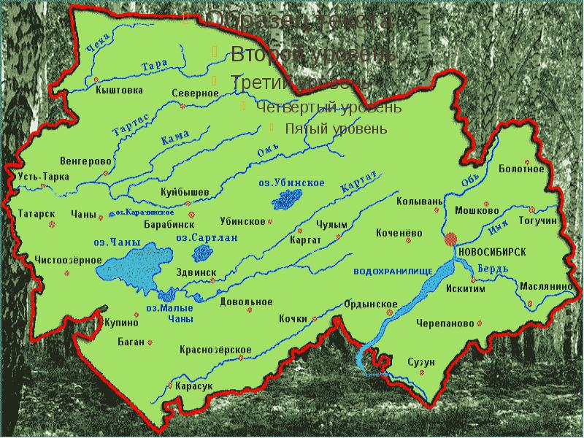
Край родной, Новосибирский

Slide 2
«Край родной, Новосибирский»
Интеллектуально – творческая игра
Рекомендована для учащихся 7-9 классов
Выполнила работу
Скворцова Любовь Ивановна,
МБОУ СОШ №153
город Новосибирск
2015г

Slide 3
Новосибирская область —
замечательный и удивительный край. Это легендарные Барабинские степи, вековая тайга, красавица-река Обь, одно из крупнейших озер страны — Чаны, сотни радующих глаз других озер, ширь хлебных полей, петляющие среди березовых колков речушки, просторы Обского моря… И, конечно, это город Новосибирск, с его широкими проспектами, уютными скверами, памятниками, великолепными зданиями, с его известным научным центром, замечательными театрами

Slide 4
Моя малая Родина
Много на Земле прекрасных уголков, но каждый человек любит и гордится теми местами, откуда он родом, где прошло его детство, что значит его малая Родина в истории большой страны. Богата своей историей и наша Новосибирская область.
Сегодня мы приглашаем вас принять участие в интеллектуальной игре, посвящённой нашей малой Родине – Новосибирску и Новосибирской области.
Интеллектуальные игры – это игры сообразительных, знающих и остроумных ребят.
Успехов вам!

Slide 5
По официальным данным
  Каких видов населённых пунктов нет в Новосибирской области:
Аул
Хутор
Город
Кишлак
Рабочий посёлок
Село
Деревня
Посёлок

Slide 6
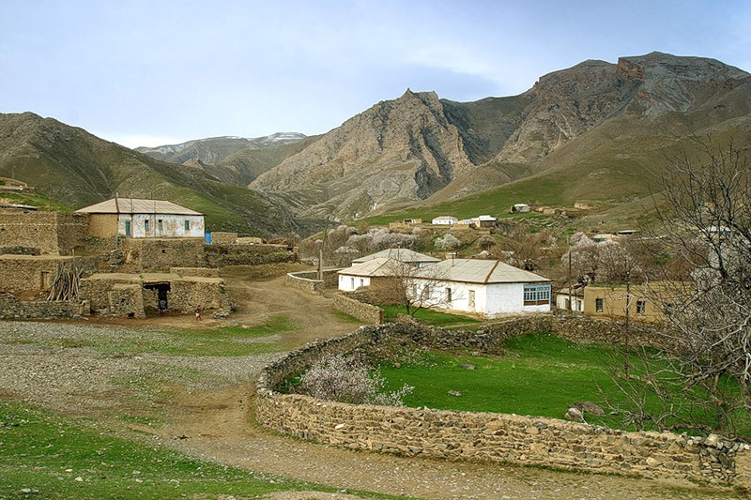
Правильный ответ
В Новосибирской области нет кишлаков
Кишлак – поселение в Средней Азии и Афганистане

Slide 7
Сколько районов в Новосибирской области?
10
20
30
Больше 10, меньше 20
Больше 20,меньше 30

Slide 8
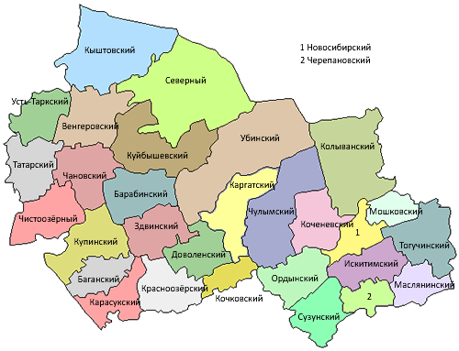
Правильный ответ
30

Slide 9
Какие субъекты Российской Федерации входят в Сибирский федеральный округ?
Амурская область, Республика Алтай, Республика Тыва, Республика Бурятия, Республика Хакасия, Алтайский край, Забайкальский край, Красноярский край, Иркутская область, Магаданская область, Республика Саха, Кемеровская область, Новосибирская область, Омская область, Томская область, Тюменская область, Челябинская область
Выберите правильные ответы

Slide 10
Правильный ответ
Республика Алтай, Республика Бурятия, Республика Тыва, Республика Хакасия, Алтайский край, Забайкальский край, Красноярский край, Иркутская область, Кемеровская область, Новосибирская область, Омская область, Томская область

Slide 11
Какие районы входят в состав Новосибирской области?
В предложенный список включены несуществующие районы, названия с ошибками, в том числе орфографическими, географические объекты из соседних областей:
Искитимский, Северный, Восточный, Рубцовский, Болотный, Колыванский, Каргатский, Кулундинский, Красноозёрский, Новосибирский,Барлакульский,Салаирский, Кыштовский, Мошковский, Чистоозёрный

Slide 12
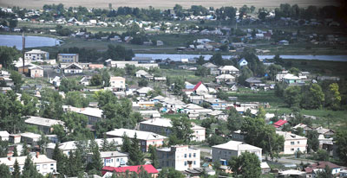
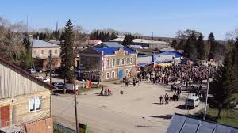
Правильный ответ
Искитимский
Северный
Колыванский
Каргатский
Новосибирский
Кыштовский
Мошковский
Чистоозёрный

Slide 13
Какие из этих городов находятся на территории Новосибирской области?
Искитим
Маслянино
Бердск
Барнаул
Каргат
Красноярск
Новокузнецк
Черепаново
Болотное
Ленинск – Кузнецкий
Краснообск
Краснозёрское
Татарск

Slide 14
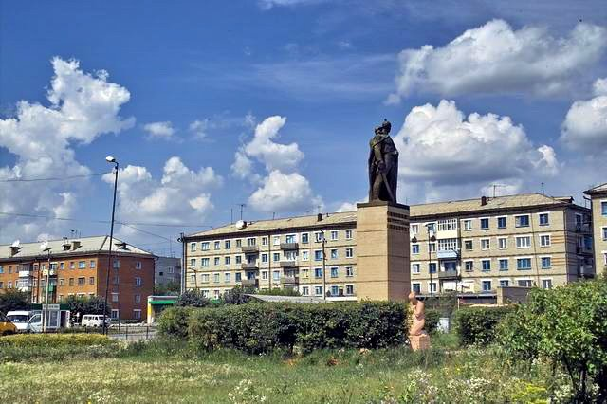
Правильный ответ
Искитим
Бердск
Каргат
Черепаново
Болотное
Татарск
Город Татарск

Slide 15
Что изображено на гербе Новосибирской области?
Необходимо исключить из списка неверные варианты:
Два соболя
Три соболя
Два горностая
Золотой каравай с солонкой
Сноп колосьев
Река Обь
Транссибирская железнодорожная магистраль
Символическое изображение атома

Slide 16
Правильные ответы
Два соболя
Золотой каравай с солонкой (напоминает купол здания Новосибирского государственного академического театра оперы и балета)
Река Обь (лазоревый столб)
Транссибирская железнодорожная магистраль (горизонтальный узкий чёрный пояс)

Slide 17

Герб Новосибирска

Slide 18
На гербе Новосибирска есть стилизованное изображение сооружения, которое стало основой для возникновения города. Что это за сооружение?

Slide 19
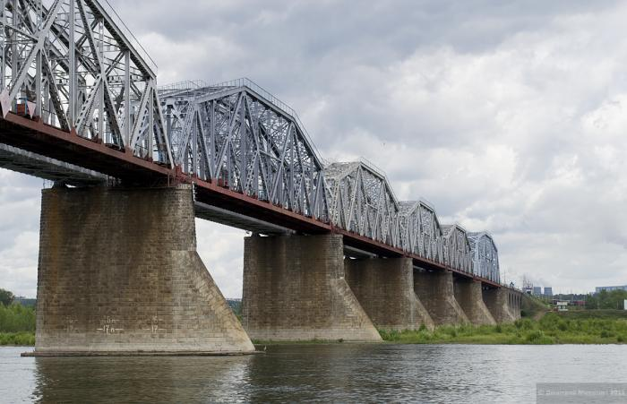
Правильный ответ
Мост через Обь

Slide 20
Флаг Новосиби́рска — один из официальных символов (наряду с гербом) муниципального образования город Новосибирск Новосибирской области РоссийскойФедерации. Флаг утверждён 1 декабря 1993 года.
Назовите цвета на флаге Новосибирска

Slide 21

Правильный ответ

Slide 22
По численности населения Новосибирск занимает в Российской Федерации:
Второе место
Третье место
Пятое место
Замыкает первую десятку

Slide 23
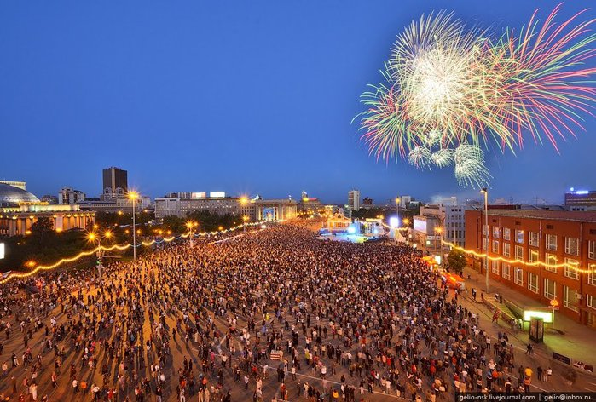
По численности населения Новосибирск занимает третье место в Российской Федерации

Slide 24
Исторический ракурс
  За свою историю Новосибирск несколько раз менял своё название. Какие из перечисленных ниже названий действительно использовались?
  посёлок Александровский
  посёлок Новониколаевский
  посёлок Новосибирский
  Новониколаевск
  Красносибирск
  Александровск

Slide 25
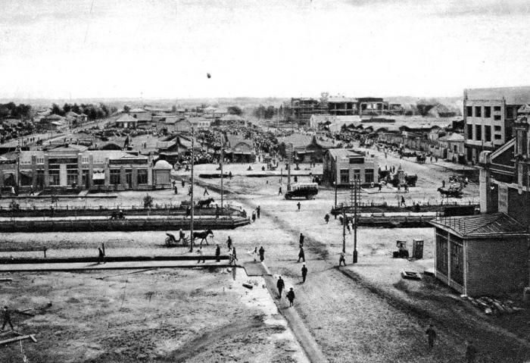
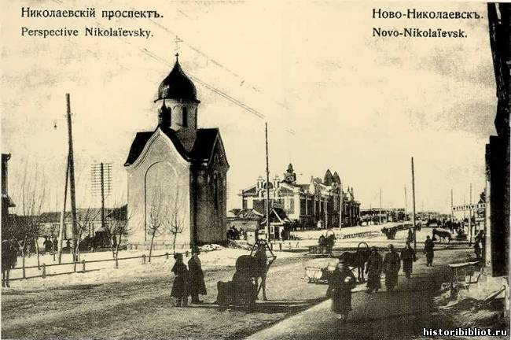
Правильный ответ
посёлок Александровский
посёлок Новониколаевский
Новониколаевск

Slide 26
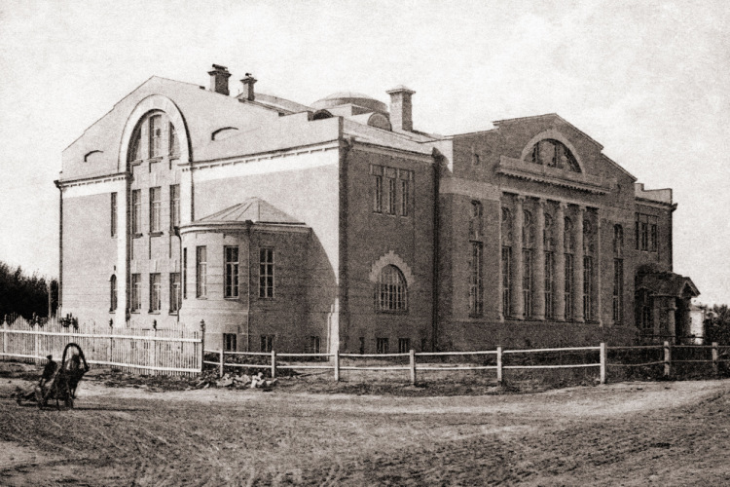
Когда – то это здание называли «Домом Революции». Что в нём находится теперь?

Slide 27
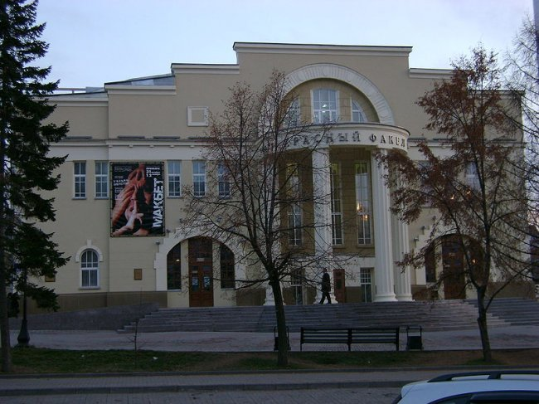
Правильный ответ
Театр «Красный Факел»

Slide 28
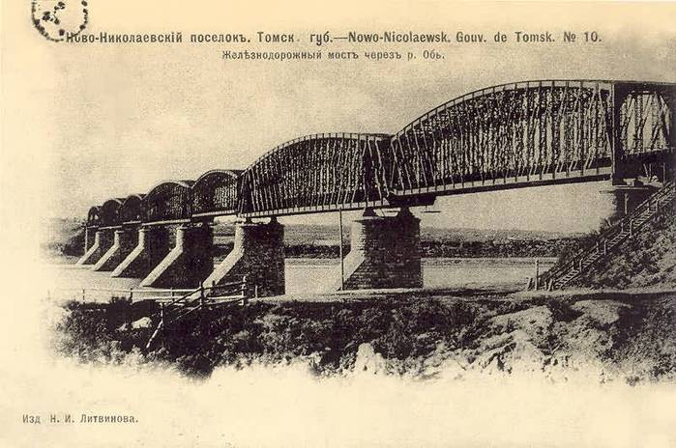
Как назывался посёлок, рядом с которым началось строительство моста через Обь?

Slide 29
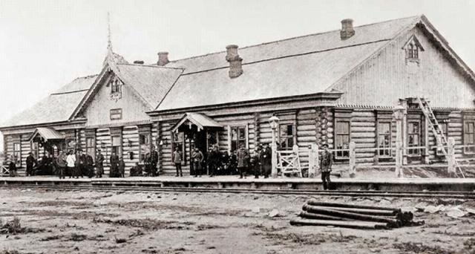
Правильный ответ
Посёлок «Кривощёково»
Станция « Кривощёково»

Slide 30
Идея создания в Новосибирске
научного учреждения, которое могло бы по масштабам сравниться с известными научными центрами европейской части страны, принадлежит академикам М. А. Лаврентьеву, С. А. Христиановичу, С. Л. Соболеву. Где находится это научное учреждение?

Slide 31
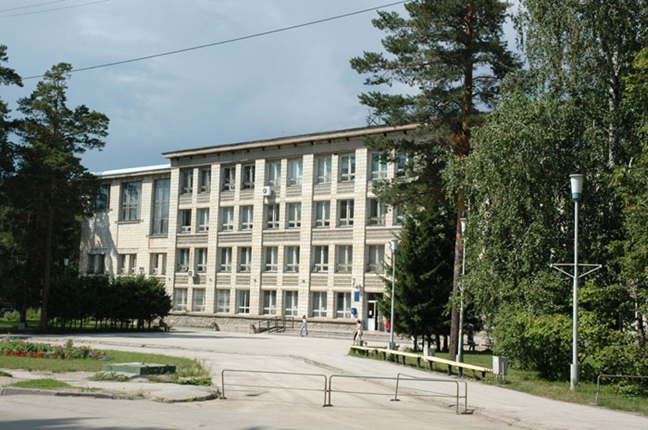
Правильный ответ
Научное учреждение находится в Академгородке

Slide 32
Сибирские звёзды
Известность Новосибирска как культурного центра связана с его театрами, симфоническим оркестром, консерваторией, концертными залами и музеями.
Новосибирский государственный академический театр оперы и балета — это монументальный памятник советской архитектуры. Идея построить свой Большой театр возникла в 1921 году. В каком году открылся Театр Оперы и Балета?

Slide 33
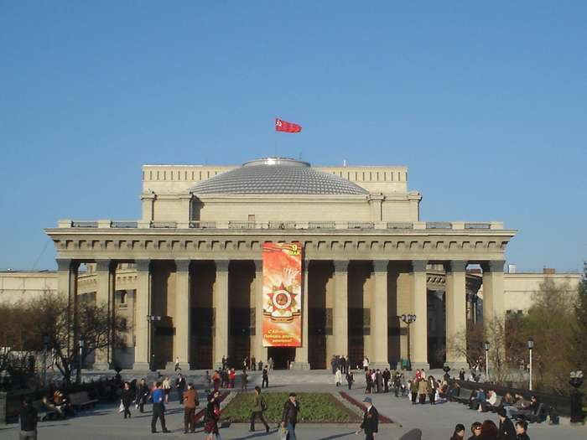
Правильный ответ
12 мая 1945 г. Новосибирский государственный театр оперы и балета открылся оперой Глинки «Иван Сусанин»

Slide 34
«Царица театра», «Жемчужина сцены» — так говорили о ней и называют по сей день почитатели таланта этой певицы в Новосибирске, в России, за рубежом…
В Новосибирском театре оперы и балета певица работала со дня его открытия в 1945 году, завоевывая театру мировое признание и славу. Ее первой партией была «Кармен». Затем — ведущие партии в операх российских и зарубежных композиторов, гастроли, признание в России и за рубежом, любовь публики, звания, награды… Преподавала в качестве профессора в Новосибирской консерватории имени Глинки. Удивительная женщина — умная, жизнелюбивая, талантливая певица и актриса, — каждый раз, выходя на сцену театров и консерваторий, она творила правду. Она, вслед за композиторами и драматургами, создавала оперу, отдавая себя целиком искусству, образу, зрителю. Кто эта певица?

Slide 35
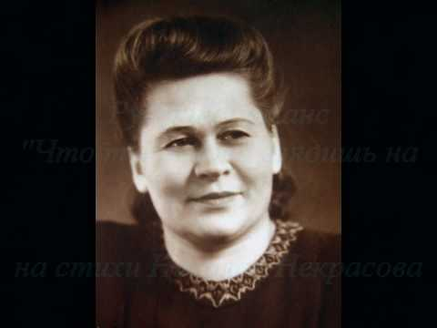
Правильный ответ
Лидия Владимировна Мясникова

Slide 36
Российский дирижер, народный артист СССР, почетный гражданин Новосибирска. С момента основания в 1956 году симфонического оркестра в Новосибирске являлся его бессменным художественным руководителем и главным дирижером. В 1954-2004 гг. преподавал, как профессор, в Новосибирской государственной консерватории имени Глинки, являлся инициатором проведения традиционного ежегодного фестиваля «Классика и современность». Под его руководством в Новосибирском театре оперы и балета были поставлены опера Прокофьева «Война и мир», балеты Глазунова «Раймонда» и Чайковского «Спящая красавица» Кто этот человек?

Slide 37
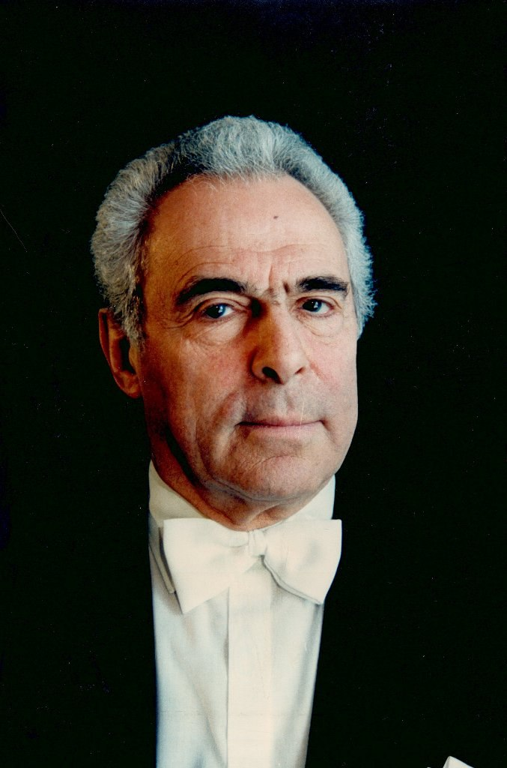
Правильный ответ
Арнольд Кац – бессменный художественный руководитель и главный дирижёр симфонического оркестра в Новосибирске

Slide 38
Музей открылся в 1993 году в доме № 24 по ул. Советской. Здесь, в скромном здании конторы «Хлебопродукт», в течение трех лет работал гений, прославивший не только свое имя, но и город Новосибирск. Музей носит имя этого гения. Площадь его имени находится в Центральном районе на пересечении улиц Фрунзе, Советской и Нарымской. Кто он этот гений?

Slide 39
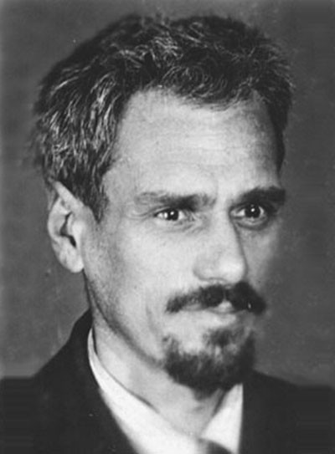
Юрий Владимирович Кондратюк
Ю́рий Васи́льевич Кондратю́к;
(1 июня 1897 - 25 февраля 1942)
советский учёный, один из основоположников космонавтики. В начале XX века рассчитал оптимальную траекторию полёта к Луне. Эти расчёты были использованы NASA в лунной программе «Аполлон». Предложенная в 1916 году Кондратюком траектория была впоследствии названа «трассой Кондратюка»^{[1]}.

Slide 40
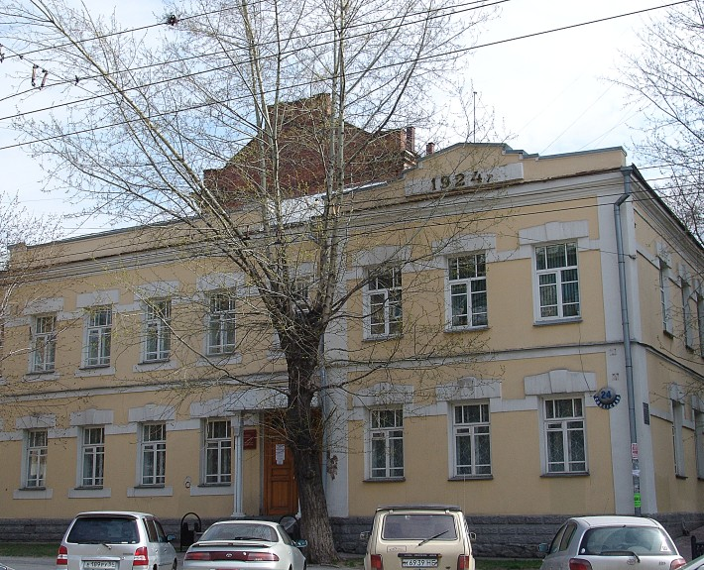
Дом – музей, где работал Ю.В.Кондратюк

Slide 41
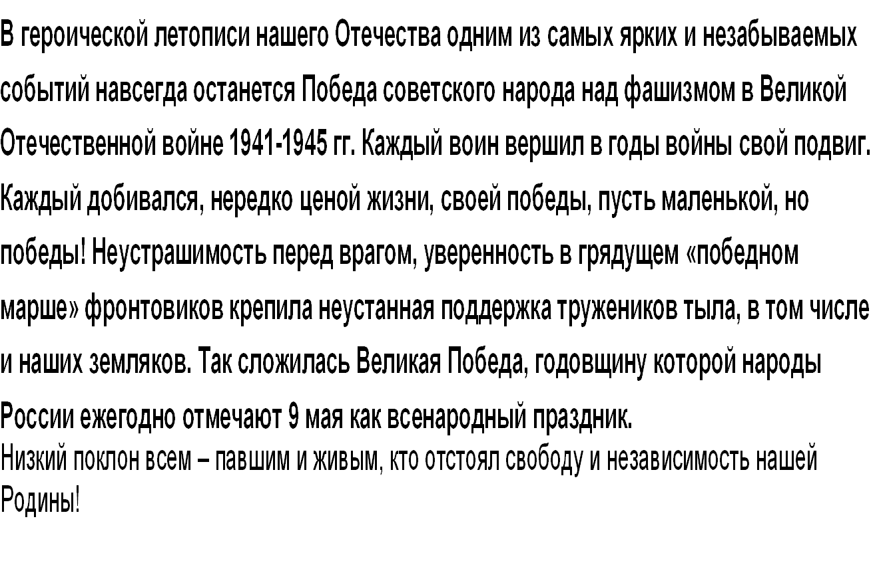
Новосибирск в годы войны

Slide 42
Герои - Сибиряки
Указом Президиума Верховного Совета СССР от 22 июля 1941г., ровно через месяц после начала войны, первыми героями Советского Союза среди сибиряков стали…….
Назовите их имена

Slide 43
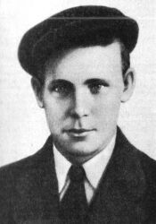
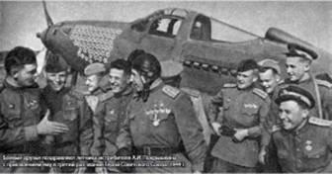
Правильный ответ
Тотмин Н.Я.-лётчик, старшина
Грязнов А.М. – танкист, младший сержант
Грязнов А.М.
Танкист, младший сержант Тотмин Н.Я., лётчик

Slide 44
Кто из новосибирцев повторил подвиг А.Матросова в годы Великой Отечественной войны?
Б.Богатков
А.Гаранин
М.Селезнёв

Slide 45
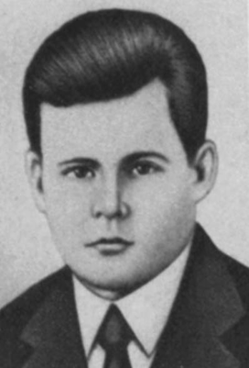
Правильный ответ
М. Селезнев
24 марта 1945 года за повторение подвига Александра Матросова Михаилу Селезнёву посмертно присвоено звания Героя Советского Союза.
Более чем через два десятка лет дочь Михаила Селезнёва разыскала могилу отца. В цветах стоит в деревне Сычково памятник сибиряку ( Белоруссия).
10 августа 1966 года решением горисполкома г. Новосибирска улица Сенная в Центральном районе г.Новосибирска переименована в улицу М. Селезнёва. Именем героя названы школы.

Slide 46
В освобожденный Сталинград был торжественно отправлен эшелон с углем. Его повел лауреат Сталинской премии, который на собственные средства приобрел 1 тыс. тонн угля и решил сам доставить его сталинградцам. В 2000 г. этот человек
был назван в числе выдающихся граждан XX в. Новосибирской области. Его имя среди 127 железнодорожников высечено золотыми буквами на Поклонной горе. Кто этот человек?

Slide 47
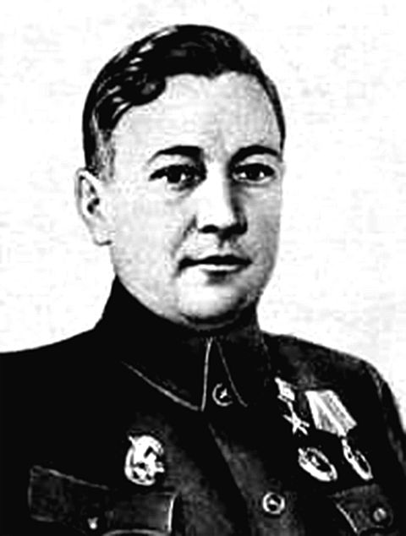
Правильныйответ
Николай Александрович
Лунин (1915 – 1968)
Новатор железнодорожного
транспорта, Герой Социалистического труда, лауреат Сталинской
премии

Slide 48
Среди новосибирцев, удостоенных высоких боевых наград за боевые подвиги, более 200 человек стали Героями Советского Союза, а один из наших земляков стал первым в стране воином, удостоенным этого звания трижды.
Кто этот Герой?

Slide 49
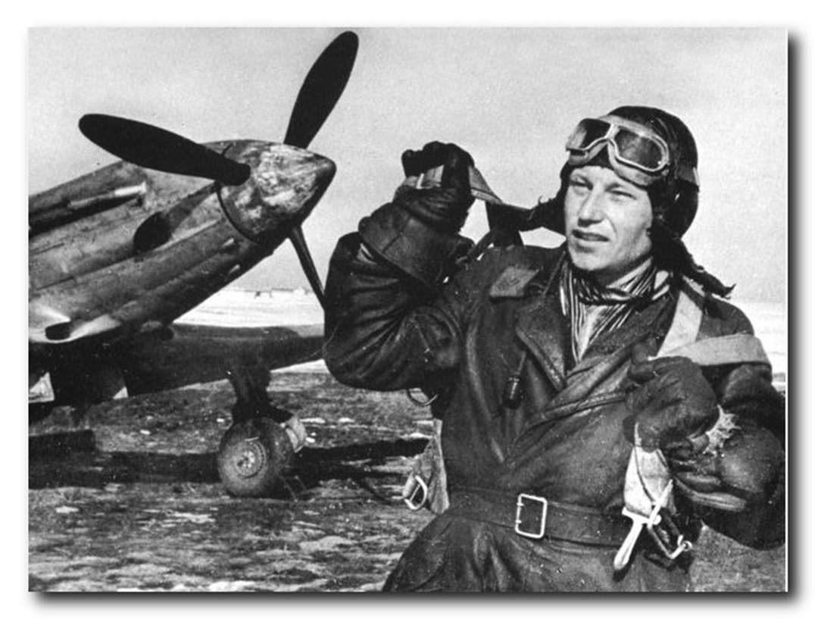
Правильный ответ
А.И.Покрышкин -
лётчик-истребитель,
Трижды Герой
Советского Союза,
Маршал авиации

Slide 50
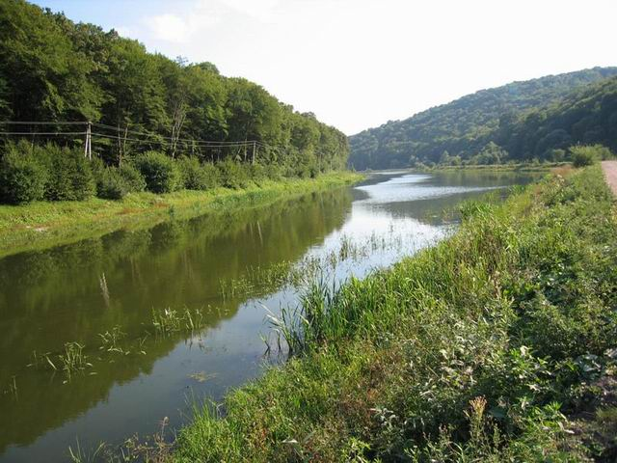
Благодарим вас за игру
Читайте, изучайте свой край!

Slide 51
Литература:
Баландин Н.С. «Новосибирск: история градостроительства» З/Сибирское кн. изд., 1978г
Оглы Б.И. «Новосибирск – от прошлого к будущему»
Новосибирск,1991 г.
Новосибирск: энциклопедия. Новосибирское книжное издательство, 2003г.
Сибирь в Великой Отечественной войне. Изд.»Наука» Сибирское отделение. Новосибирск 1977г Новосибирск – театральный. Западно – Сибирское книжное издательство,1983г

